Slide 1
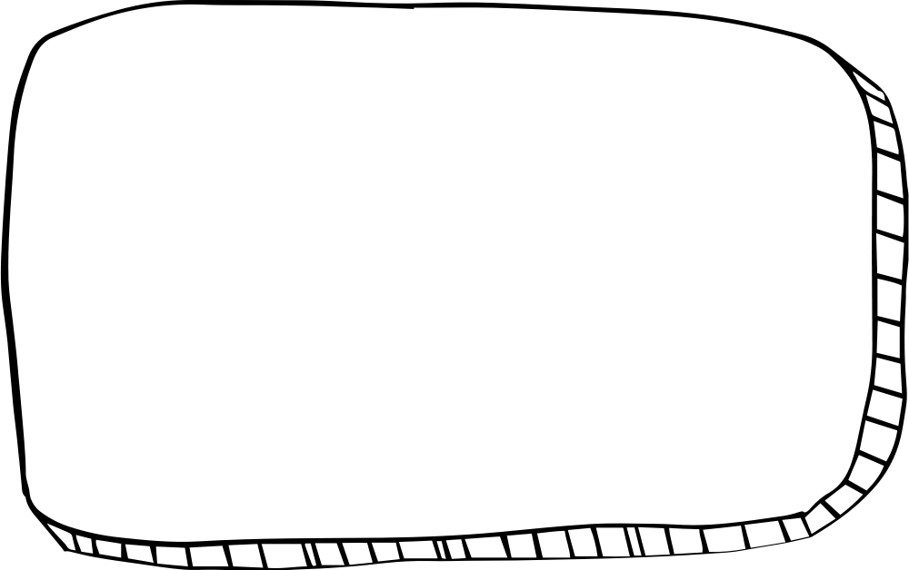
Borsa istanbul sakarya mtal okul tanıtımı

Slide 2
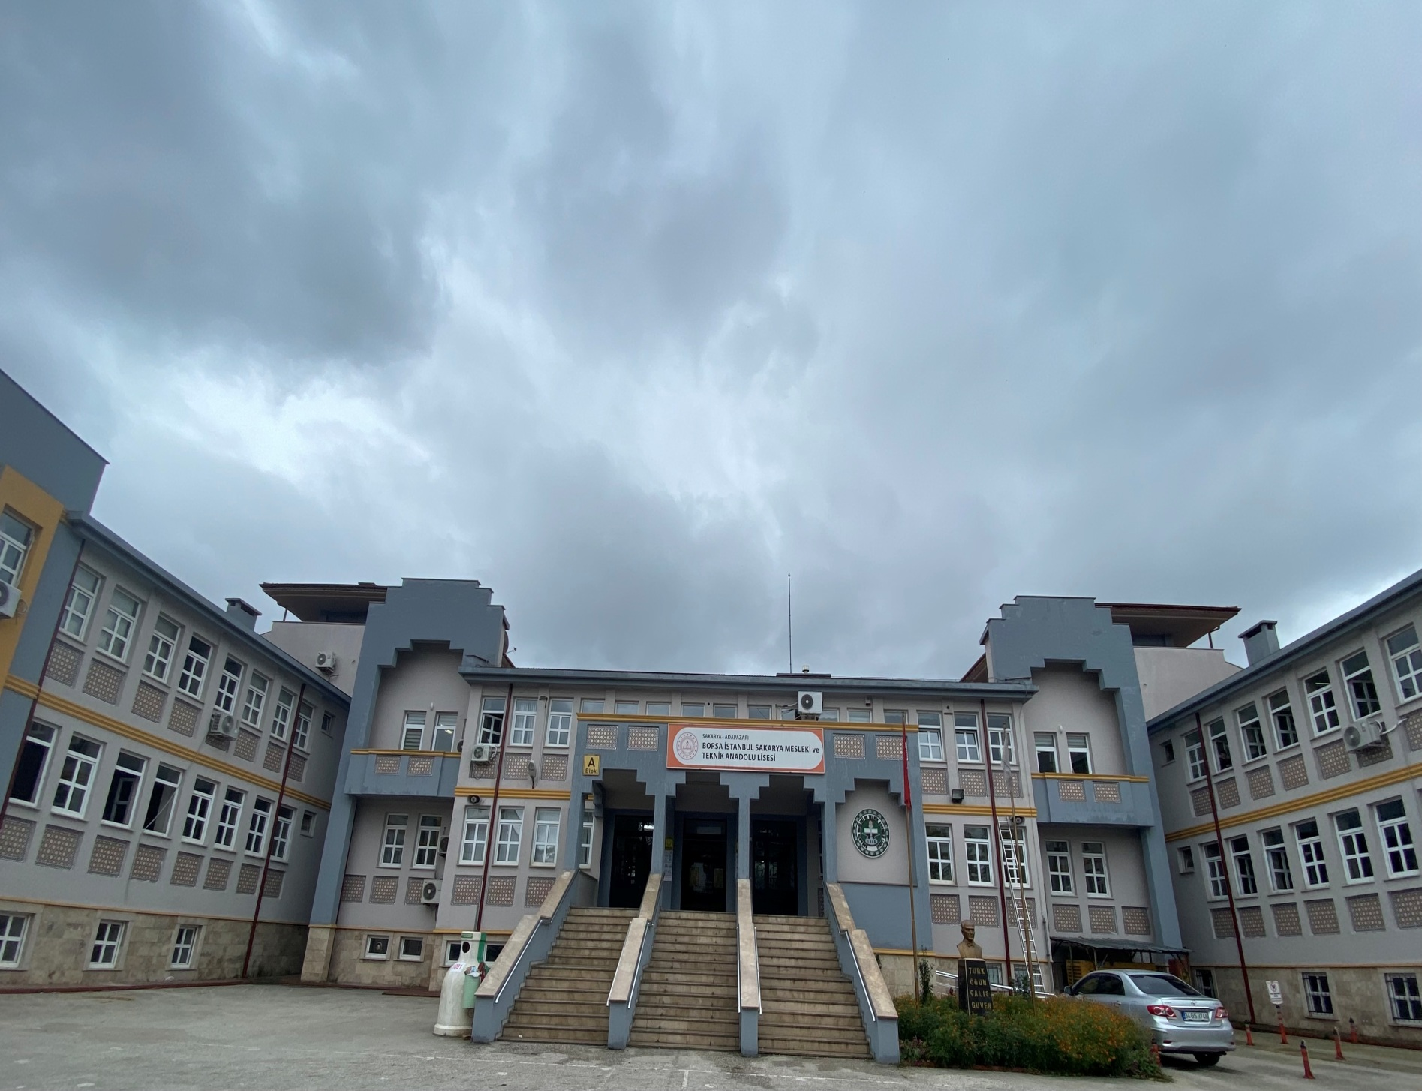
OKULUMUZU
TANIYALIM
BORSA İSTANBUL SAKARYA
MESLEKI VE TEKNIK ANADOLU LISESI

Slide 3
OKULUMUZUN KADROSU
OKUL MÜDÜRÜ
8 MÜDÜR YARDIMCISI
2 PSİKOLOJİK DANIŞMAN/REHBER ÖĞRT.
140 ÖĞRETMEN
OKULUMUZDA 1355 ÖĞRENCİ VARDIR.
9. SINIFLARDAN SORUMLU MÜDÜR YARDIMCISI:
Muhammed Raşit KESKİN

Slide 4
ALANLARIMIZ
Elektrik ve
Elektronik
Teknolojisi Alanı
Makine
Teknolojisi Alanı
Discussion Point
Metal
Teknolojisi
Alanı
Mobilya ve İç Mekan Tasarımı Alanı
Cap off a productive class with key summary points students can easily remember.
İnşaat
Teknolojisi
Alanı
Bilişim Teknolojisi
Alanı

Slide 5
Mesleki ve teknik anadolu lisesi
Anadolu Meslek Programı
Anadolu Teknik Programı

Slide 6
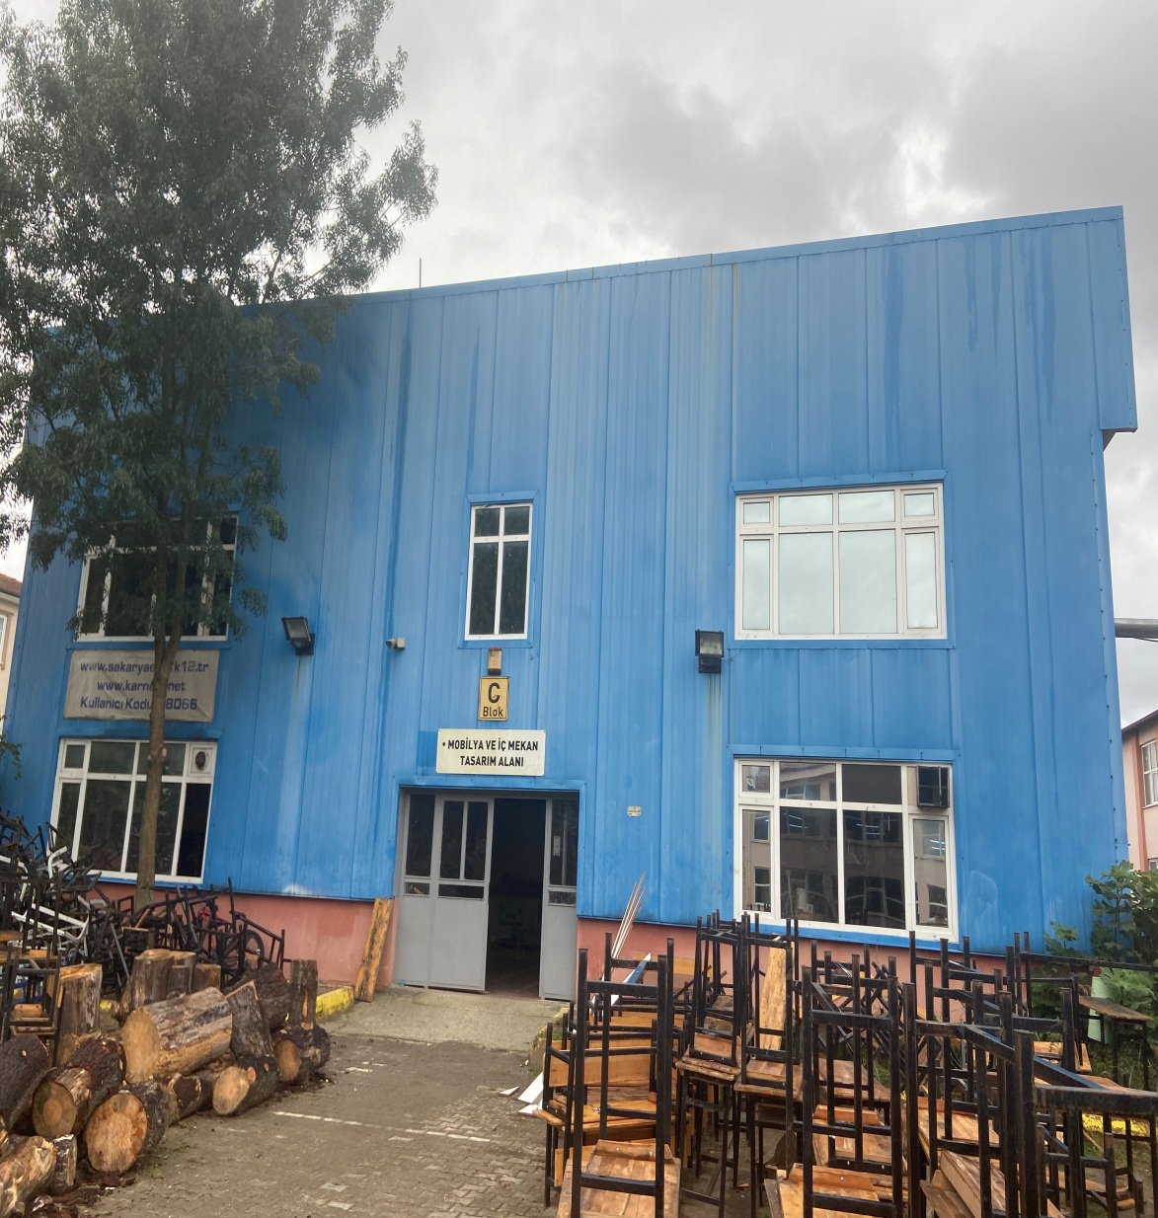
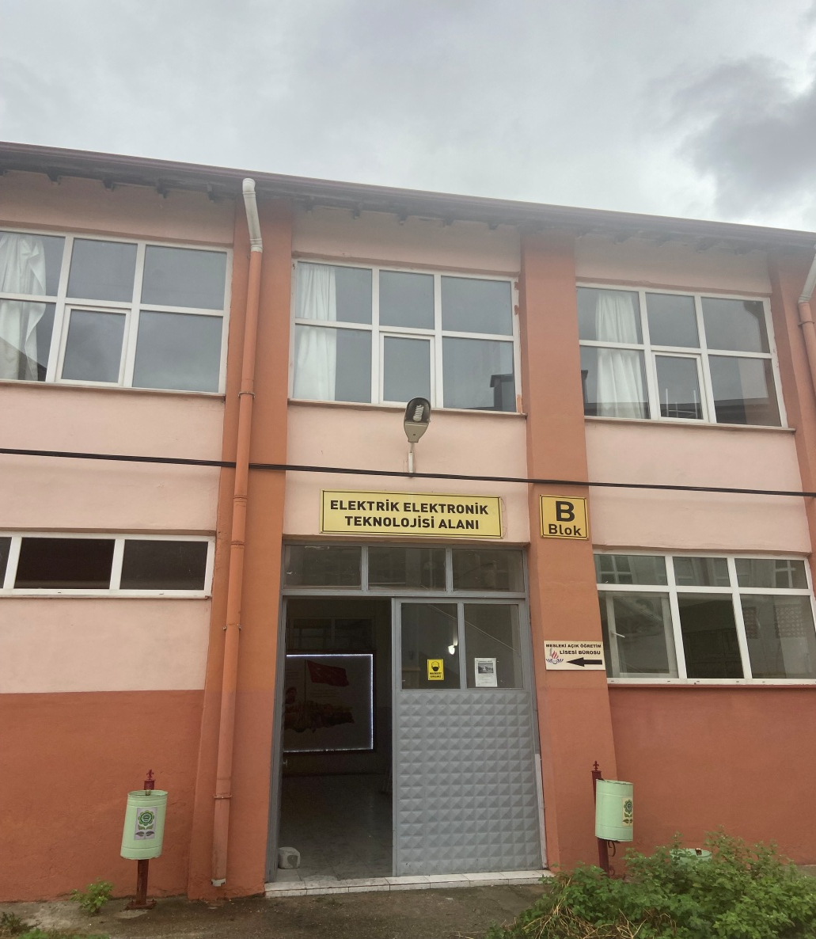
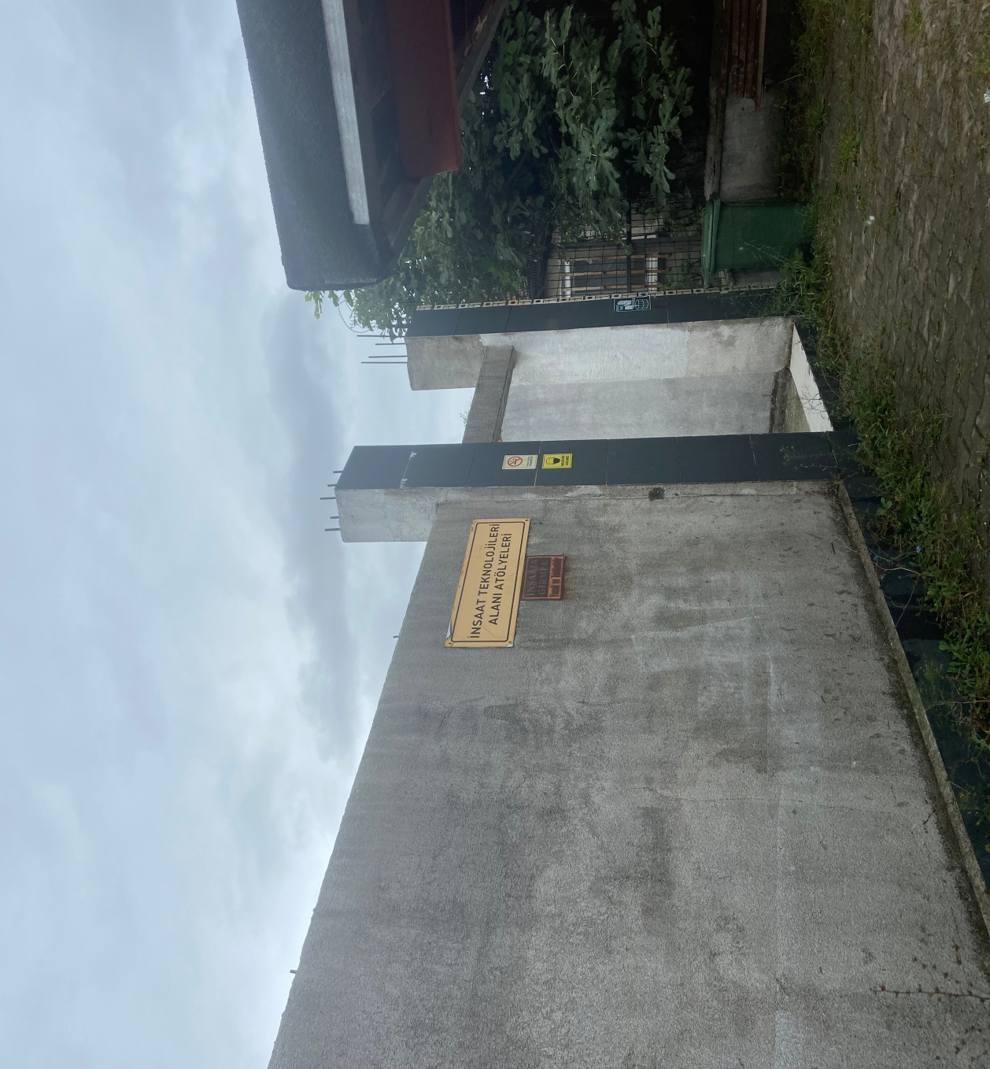
OKULUMUZDAN fotoğraflar

Slide 7
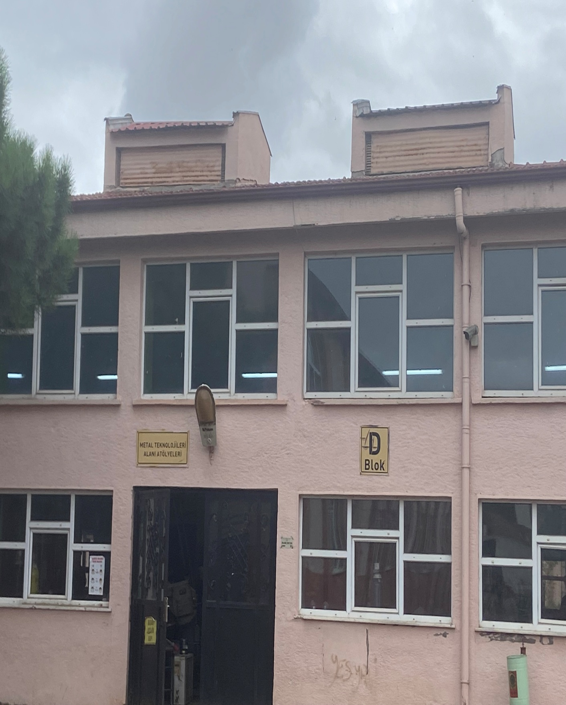
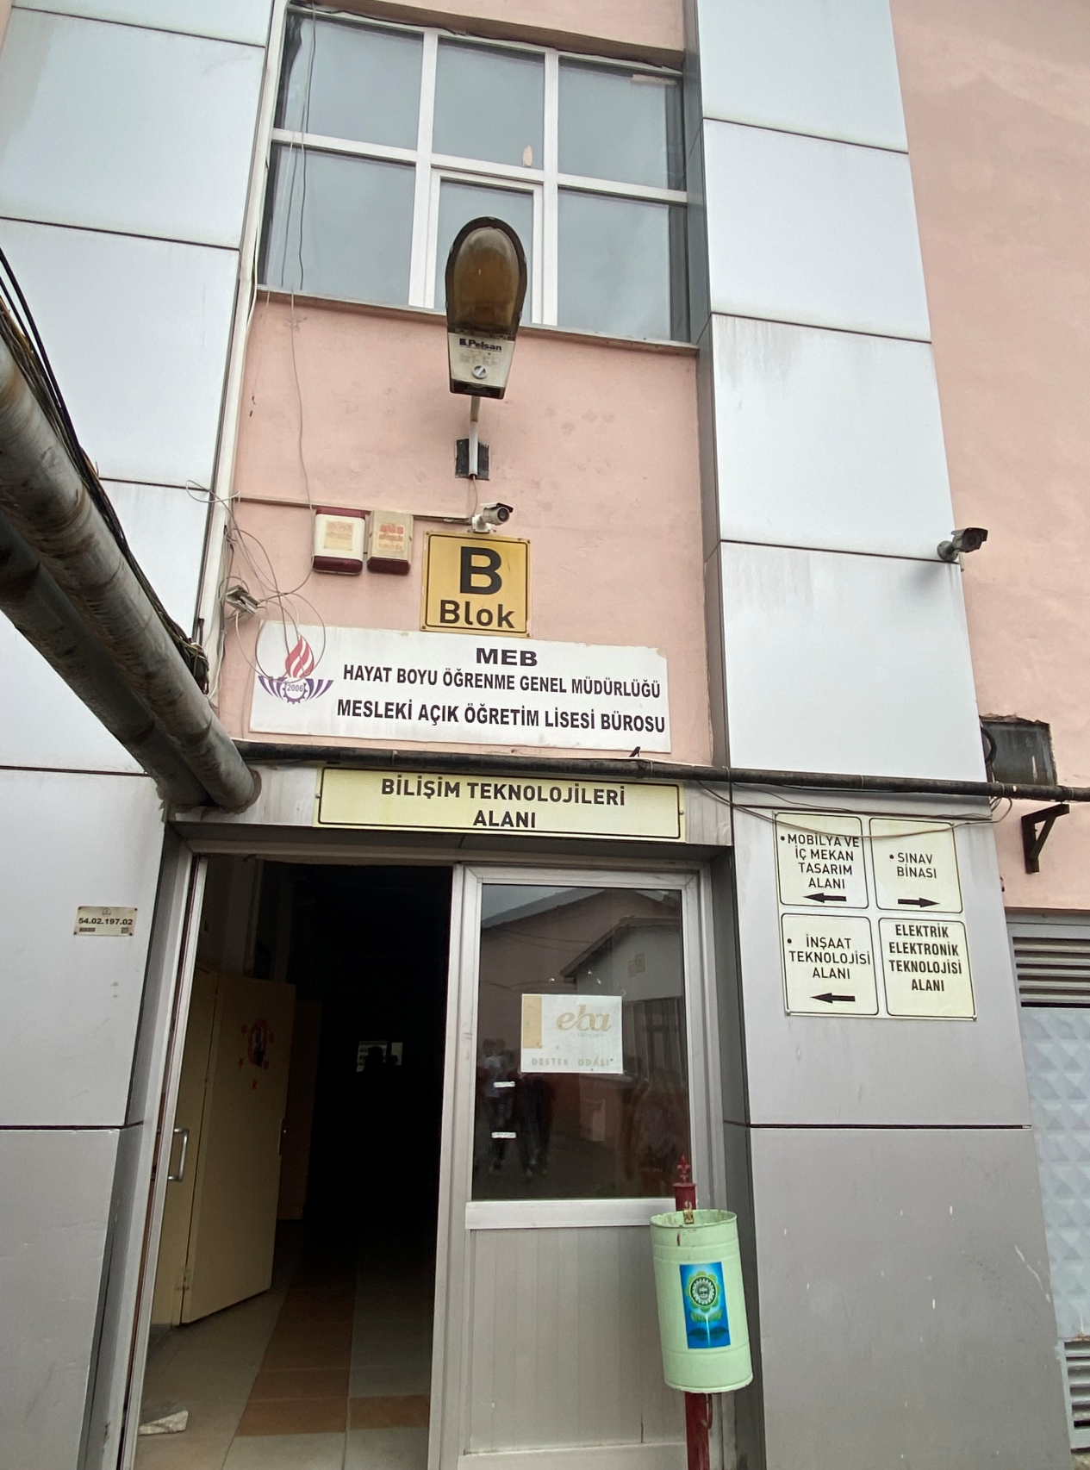
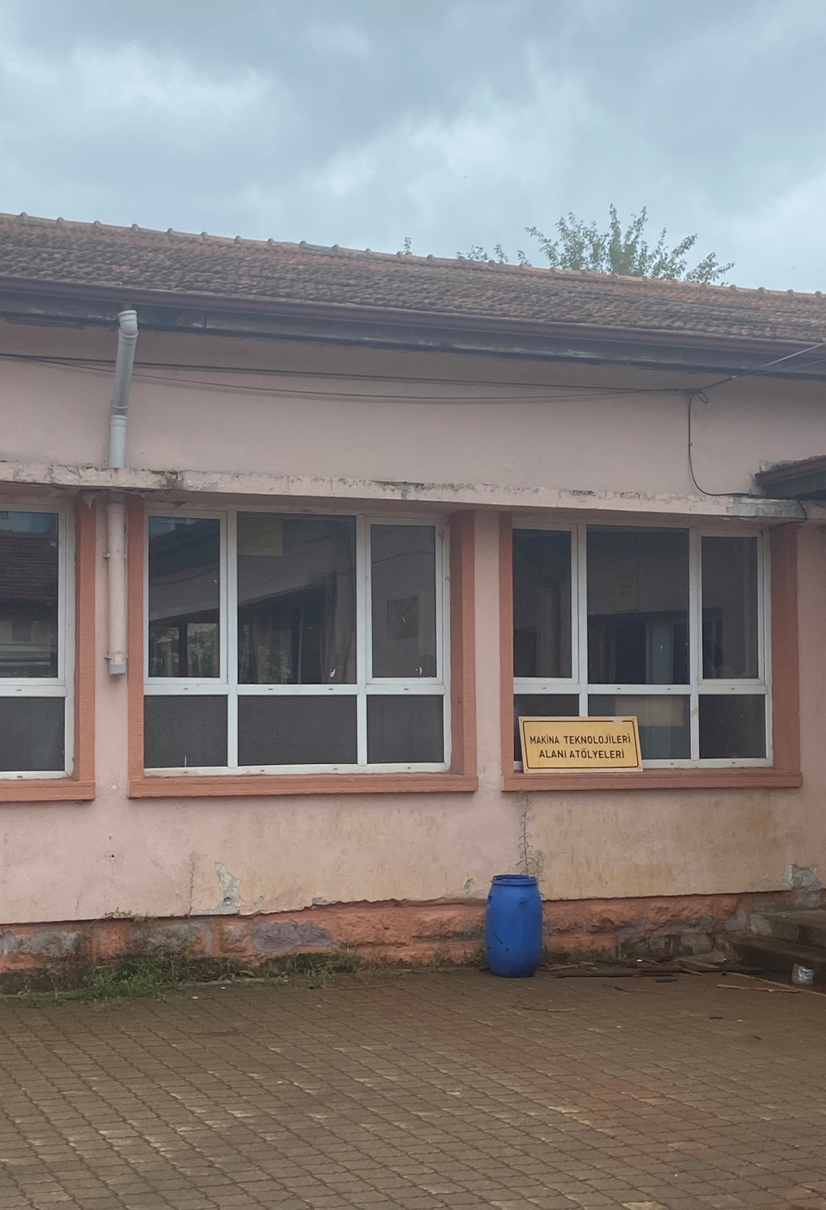

Slide 8
REHBERLIK VE PSIKOLOJIK DANIŞMA SERVISI ILE OKUL PSIKOLOJIK DANIŞMAN/REHBER ÖĞRETMENIMIZI TANIYALIM.

Slide 9
PSIKOLOJIK DANIŞMAN/REHBER ÖĞRETMEN
• Bireyi tanımak, onu kendisine tanıtmak, problemlerini çözmesi, gerçekçi kararlar alması, kapasitesini geliştirmesi, çevresi ile dengeli ve sağlıklı bir şekilde uyum sağlaması ve böylece kendini gerçekleştirmesi için bireye, sistemli, bilimsel ve profesyonel bir yardım sunan kişidir.

Slide 10
HANGI KONULARDA YARDIM ALABILIRSINIZ?
Akademik Gelişim
Sosyal Duygusal Gelişim
Kariyer Gelişimi
Verimli ders çalışma
Motivasyon
Okul kuralları
Sınav kaygısı
Çalışma programı hazırlama
Arkadaşlık ilişkileri
Aile
Sosyal uyum
Mesleki Hedef Belirleme
Meslek seçimi
Tercih ve kariyer danışmanlığı

Slide 11
ALAN EĞİTİMİ
Mesleki ve Teknik Anadolu liselerinin 9. sınıfında alan eğitimine başlanır. 9. sınıftaki meslek dersleri, bir alanın temel becerilerini kapsayacak şekilde tasarlanmıştır.

Slide 12
SINIF GEÇME SİSTEMİ
Herhangi bir dersten başarılı sayılmak için: a) İki dönem puanının aritmetik ortalaması en az 50 olmalı
b) Birinci dönem puanı ne olursa olsun ikinci dönem puanı en az 70 olmalı
Kimler doğrudan sınıf geçer?
a) Tüm derslerden başarılı olanlar
b) Başarısız dersi/dersleri olanlardan, yılsonu başarı puanı en az 50 olan öğrenciler doğrudan sınıf geçer.
Resmi Gazete'de yayımlanarak yürürlüğe giren yönetmeliğe göre; alt sınıf dahil 6'dan fazla dersi başarısız olan öğrenci sınıf tekrarı yapacak. 50 ortalama ile sınıf geçme uygulamasına son verildi.

Slide 13
SORUMLU OLARAK
SINIF GEÇME
Ders yılı sonunda her bir dersten iki dönem puanı bulunmak kaydıyla doğrudan sınıfını geçemeyen öğrencilerden; bir sınıfta başarısız ders sayısı en fazla 3 ders olanlar sorumlu olarak sınıflarını geçer. Ancak alt sınıflar da dâhil toplam 6 dersten fazla başarısız dersi bulunanlar sınıf tekrar eder. Sorumluluk sınavları, birinci dönemin ilk haftası, ikinci dönemin ilk haftası ile son iki haftası içerisinde yapılır.

Slide 14
SINIF TEKRARI
Doğrudan, yılsonu başarı puanıyla veya sorumlu olarak sınıf geçemeyenlerle devamsızlık nedeniyle başarısız sayılanlar sınıf tekrar eder. Sınıf tekrarı, orta öğrenim süresince en fazla bir defa yapılır. Öğrenim süresi içinde ikinci defa sınıf tekrarı durumuna düşen öğrencilerin ders yılı sonunda okulla ilişiği kesilerek mesleki eğitim merkezine, Açık Öğretim Lisesine, Mesleki Açık Öğretim Lisesine veya Açık Öğretim İmam Hatip Lisesine kayıtları yapılır.

Slide 15
DEVAMSIZLIK
Geç gelme birinci ders saati için belirlenen süre ile sınırlıdır. Ancak her beş defa
geç kalma yarım gün devamsızlıktan sayılır. Bu sürenin dışındaki geç gelmeler
devamsızlıktan sayılır.
Devamsızlık süresi özürsüz 10 günü, toplamda 30 günü aşan öğrenciler, ders puanları ne olursa olsun başarısız sayılır.

Slide 16
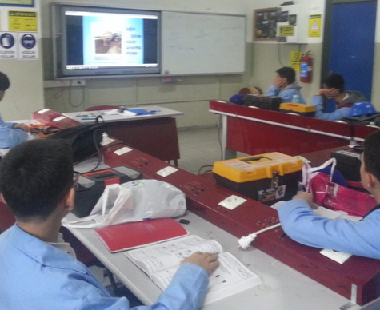
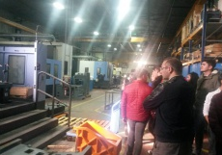
İŞLETMELERDE MESLEKİ EĞİTİM
12. SINIF ÖĞRENCİLERİ HAFTANIN 3 GÜNÜ İŞLETMELERDE KENDİ ALANLARIYLA İLGİLİ BİR İŞTE ÇALIŞARAK EĞİTİMLERİNE DEVAM EDERLER. HAFTANIN 2 GÜNÜ DE OKULA GELEREK DERS VE SINAVLARINA GİRERLER.

Slide 17
DİSİPLİN
Tüm öğrenciler, ortaöğretim kurumları yönetmeliğinde ifade edilen "Öğrencilerin uyacakları kurallar ve öğrencilerden beklenen davranışlar" maddesine karşı sorumludur.
Yine aynı yönetmelikte, disiplin kurulu tarafından ceza verilecek olan davranışların neler olduğu açıkça ifade edilmiştir. Bu konu hakkında, sınıf rehber öğretmenleriniz sizlere detaylı bir şekilde bilgi verecektir.
Öğrencilere, disiplin cezasını gerektiren davranış ve fiillerinin niteliklerine göre;
a) Kınama b) Okuldan kısa süreli uzaklaştırma c) Okul değiştirme d) Örgün eğitim dışına çıkarma cezalarından biri verilir.

Slide 18
OKULUMUZUN FIZIKI YAPISI
Atölye binaları
Kütüphane
Konferans salonu
Rehb. ve Psi. Dan. Servisi
Geniş bir bahçe ve yeşil alan
Kantin

Slide 19
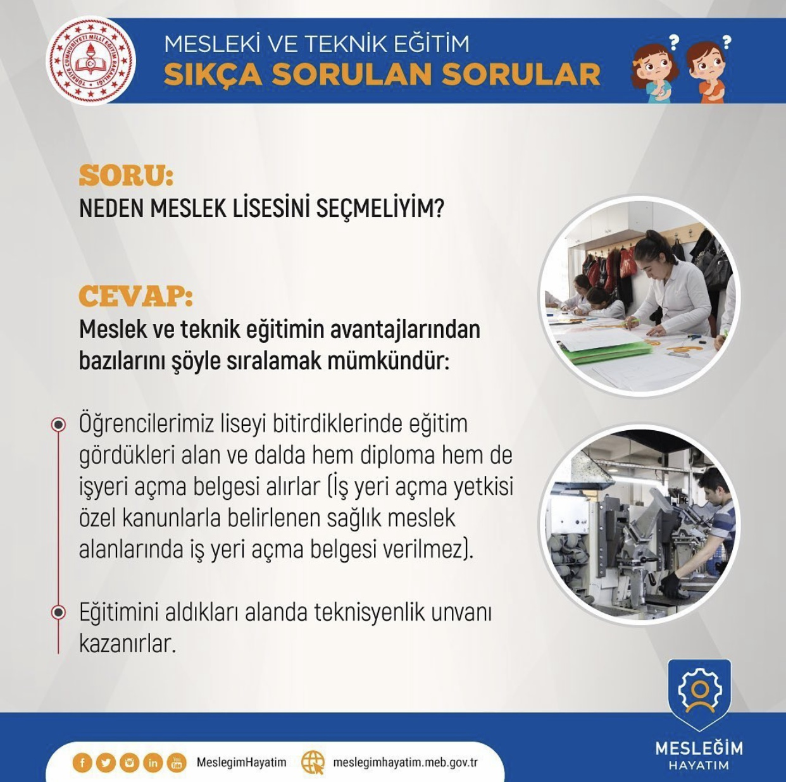

Slide 22
OKULUMUZA
HOŞGELDINIZ!

